Slide 1
بسم الله الرحمن الرحیم
شهر یزد -سید محمد خلیفه واقفی

Slide 2
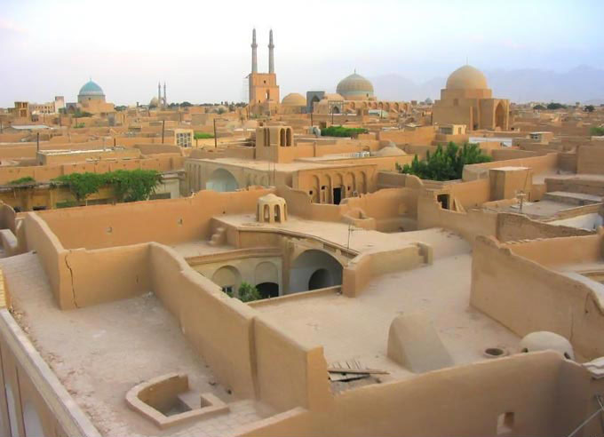
پیشینه تاریخی
یزد اولین شهر خشتی و دومین شهر تاریخی جهان بعد از شهر ونیز ایتالیاست. همین دو ویژگی کافی است تا ایرانیان بدانند کشوری به وسعت تاریخ جهان دارند و شهری کویری که می توانند خشت به خشت، ریگ به ریگ و لحظه به لحظه تاریخ آن را به رخ جهانیان بکشند.

Slide 3
حکومت های یزد-اکباتان
اتابکان یزد نزدیک به ۱۴۰ سال بر این خطه حکومت کردند. با کشته شدن فرامرز بن علی در جنگ با خان فتای، سلطان سنجر، حکومت یزد را به دختران فرمانده خود که پسری نداشت واگذاشت و رکن‌الدین سام از سرداران سپاه فرامرز را برای اداره یزد به اتابکی آنان گماشت.
رکن الدین سام نخستین امیر این خاندان به علت پیری و ناتوانی در اداره حکومت در سال ۵۸۴ ه‍.ق جای خود را به برادر کوچکش عزالدین لنگر سپرد. با مرگ عزالدین در سال ۶۴۰ ه‍. ق ورد انزور به حکومت رسید و در سال ۶۵۲ ه‍. ق حکومت به ابومنصور اسفه‌سالار مشهور به قطب‌الدین رسید. مادر او مریم ترکان بناهای زیادی را در یزد ساخت و در دوره قطب‌الدین، مغولان به ایران حمله کردند. اتابک چیرگی مغولان را پذیرفت و یزد را از سپاه مغولمصون داشت. با مرگ قطب‌الدین در سال ۶۲۶ ه‍. ق پسرش محمد بر تخت نشست و او نیز تا سال ۶۳۹ ه‍. ق حکومت کرد. پس از او به ترتیب سفلر شاه (متوفی ۶۴۹ ه‍.ق)، طفی شاه (متوفی ۶۷۰)، علاءالدوله (متوفی ۶۷۳) یوسف شاه (متوفی ۶۹۰) حکومت کردند. در دوره یوسف شاه در اثر بی‌احترامی او به فرستاده غازان خان، سپاه غازان وی به یزد حمله کرد و او مجبور به فرار به سیستان شد اما مردم یزد به همراه علما به نزد امیر محمد ابداجی فرمانده سپاه غازان رفتند و او را از ورود به داخل یزد بازداشتند. سرانجام سلسله اتابکان یزد در سال ۷۱۸ به دست امیر مبارزالدینبرچیده شد و آخرین امیر سلسله اتابکان حاجی شاه فرزند یوسف شاه سرنگون گردید.

Slide 4
حکومت یزد-مغول
در زمان حکومت سلطان قلب الدین عشقی، چنگیزخان مغول به ایران حمله کرد. وی سلطه مغولان را پذیرفت و جانشینانش به عنوان دست نشاندگان مغولان در یزد ابقا شدند و با کفایت و زیرکی یزد را از خشم مغولان مصون داشتند. در سایه امنیت و آرامش نسبی یزد، در این دوره بازرگانی و مبادله کالاهای مختلف رونق یافت. عوامل متعددی در بسط و توسعه بازرگانی دخیل بود از جمله این که ایالات جنوبی ایران تحت حاکمیت مغولان قرار گرفته بود، لذا کالاهای یزدی تا آن سوی آب‌های جنوبی ایران به خصوص هندوستان راه یافت و تنها مشکل، حفظ و حراست راه‌های منتهی به بازار فروش بود. راهداری و نگهداری راه‌های کشور از زمان مغولان مورد توجه قرار گرفت و حفاظت راه‌ها را اغلب به امرا و بزرگان واگذار می‌کردند. در اوایل قرن هشتم هر دو جنبه، یعنی گسترش شبکه راه‌های منتهی به یزد و هم امنیت آن حاصل شد و این دو از مواردی بود که نقش به سزایی در توسعه بازرگانی یزد و در نهایت شکوفایی اقتصادی و فرهنگی و اجتماعی این ایالت داشت.

Slide 5
حکومت یزد-آل ظفر
در سال ۷۹۵ ه‍.ق امیر تیمور در یورش سه ساله خود طومار دولت مظفری را درنوردید و یزد را به یکی از عمال خود سپرد. بعد از مراجعت تیمور بهماوراءالنهر گروهی از همدلی مردم نسبت به آل مظفر سوء استفاده کرده، به رهبری حاجی آبدار، یزد را از تصرف حاکم تیمور بیرون آوردند و سپس سلطان محمد پسر ابو سعید طبسی، یزد را به چنگ آورد و استقلال آن را اعلام کرد. حاکمان تیموری، اصفهان، نایین و اردستان برای اعاده نظم به یزد لشکر کشیدند، اما شکست خوردند. به ناچار پیر محمد بن عمر شیخ بن تیمور، حاکم فارس، با سپاهی فراوان رهسپار یزد شد و به امر تیمور، حاکم سیستان هم همراهی و مساعدت کرد و از هر سو یزد را در محاصره گرفتند و در نهایت یزد را گشودند. کاشی کاری‌های مسجد جامع و میدان امیر چخماق و مسجد امیر چخماق، مصلای عتیق و … از آثار این دوران است. مدارس و کتابخانه‌های متعددی چون مدرسه و کتابخانه قطبیه سرپلوک، مدرسه دارالصفا، مدرسه و کتابخانه یوسف چهره، مدرسه و کتابخانه اصیلیه سرد هوک و کتابخانه باوردیه تأسیس شدند، که نویسندگان و علما و مورخان نامی نظیر شرف الدین علی یزدی در آن‌ها پرورش یافتند.

Slide 6
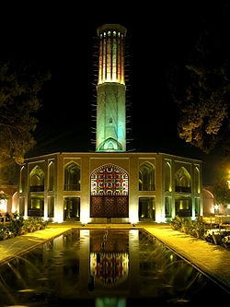
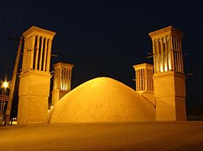
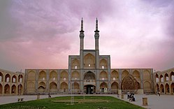
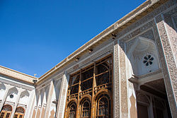
مکان تاریخی امیرچخماخ آب انبار دولت آباد بنا های خشتی کلاهدوزها

Slide 7
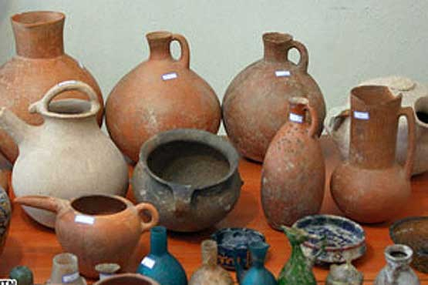
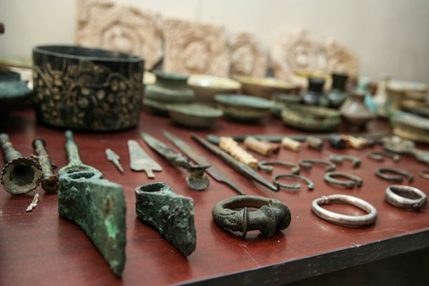
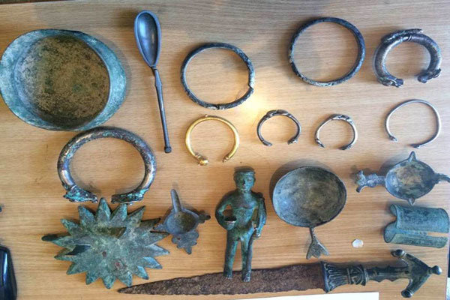
اشیا تاریخی

Slide 8
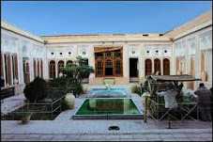
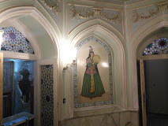
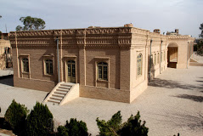
موزه ها آیینه و روشنایی موزه آب فرهنگ زرتشتیان

Slide 9
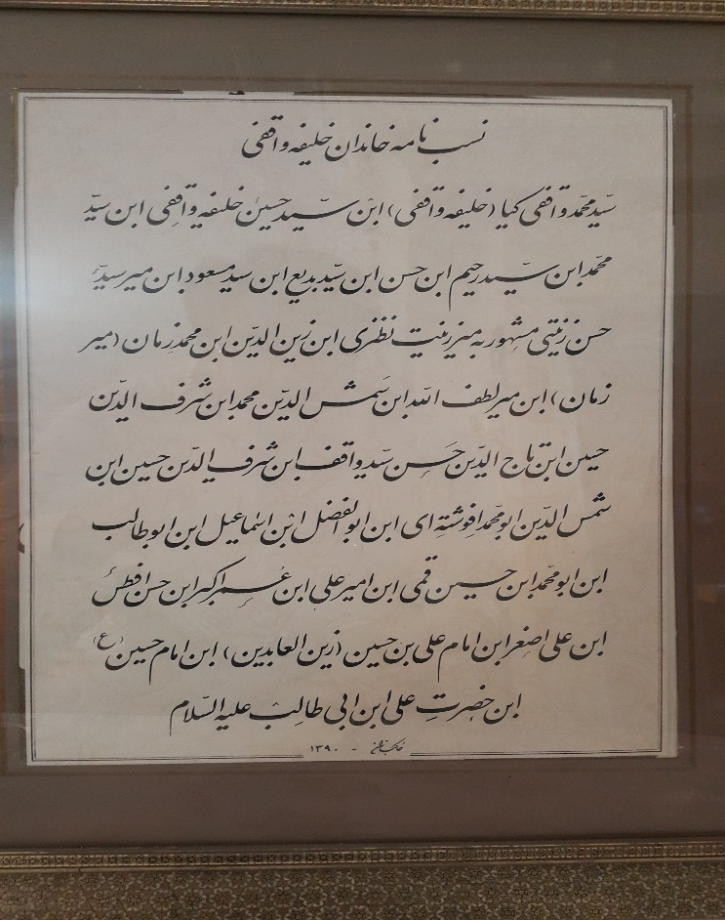
شجرنامه خانوادگی

